Slide 1
假设检验概述
一、假设检验问题的提法
二、假设检验的思想和原理
三、假设检验的一般步骤
四、检验的显著性水平与两类错误
五、多参数与非参数假设检验问题
<number>/22

Slide 2
一、假设检验问题的提法
引例
例A 某厂生产的一批产品, 其出厂标准为: 次品率不超过 4%. 现抽测 60 件产品, 发现有 3 件次品, 问这批产品能否出厂？
分析
若以 X 记一次抽测的结果, X = 0 与 X = 1 分别表示抽到正品与次品, 则 X 为伯努利总体且 P{X = 1}= p, 其中 p 为次品率.
问题转化为判断是否有 p ≤ 4%, 把它称为一个假设.
<number>/22

Slide 3
一、假设检验问题的提法
引例
例A 某厂生产的一批产品, 其出厂标准为: 次品率不超过 4%. 现抽测 60 件产品, 发现有 3 件次品, 问这批产品能否出厂？
分析
次品率 p 是未知的, 样本的次品率为 3/60 = 5%. 但我们不能简单地根据样本的次品率 5% 认定次品率 p 超过 4%, 必须提出合理的方法去判断假设是否成立.
<number>/22

Slide 4
例B 某厂宣称已采取大力措施治理废水污染, 根据经验, 废水中所含某种有毒物质的浓度 X (单位 mg/kg) 服从正态分布. 现环保部门抽测了 9 个水样, 测得样本平均值为‾x = 17.4, 样本标准差为 s = 2.4, 以往该厂废水中有毒物质的平均浓度为 18.2, 试问有毒物质的浓度有无显著变化？
分析
由题意知 X ~ N(μ, σ ²), 其中 μ, σ ² 均未知. 以往情况下
μ = 18.2, 现样本均值为‾x = 17.4. 直观上看, 有毒物质的浓度有所降低, 但这种差异也有可能是由样本的随机性造成的.
问题转化为判断是否有 μ = 18.2.
<number>/22

Slide 5
例B 某厂宣称已采取大力措施治理废水污染, 根据经验, 废水中所含某种有毒物质的浓度 X (单位 mg/kg) 服从正态分布. 现环保部门抽测了 9 个水样, 测得样本平均值为‾x = 17.4, 样本标准差为 s = 2.4, 以往该厂废水中有毒物质的平均浓度为 18.2, 试问有毒物质的浓度有无显著变化？
例C 随机抽测了 50 名 2000 年 1 月出生的婴儿体重, 希望确定婴儿的体重 X 是否服从正态分布.
分析
设 F(x) 为 X 的分布函数, 先提出假设: F(x) 服从 N(μ, σ ²) 分布, 然后利用样本去判断假设是否成立.
<number>/22

Slide 6
假设检验
对总体分布函数的类型或分布函数中的参数提出假设, 希望通过抽样并根据样本提供的信息对假设是否成立进行推断. 这类问题即是统计推断的另一类基本问题——假设检验.
统计假设
在假设检验问题中, 我们把任何一个有关总体未知分布的假设称为统计假设, 简称假设.
通常把待检验的假设称为原假设或零假设, 记为 H₀, 与之对立的假设则称为备择假设或对立假设, 记为 H₁.
<number>/22

Slide 7
假设检验
对总体分布函数的类型或分布函数中的参数提出假设, 希望通过抽样并根据样本提供的信息对假设是否成立进行推断. 这类问题即是统计推断的另一类基本问题——假设检验.
统计假设
通常把待检验的假设称为原假设或零假设, 记为 H₀, 与之对立的假设则称为备择假设或对立假设, 记为 H₁.
比如上述三个假设问题可分别简述为:
H₀: p ≤ 4% ↔ H₁: p > 4%.
H₀: μ = 18.2 ↔ H₁: μ ≠ 18.2.
H₀: F(x) 是 N(μ, σ ²) 分布 ↔
H₁: F(x) 不是 N(μ, σ ²) 分布.
<number>/22

Slide 8
参数假设检验与非参数假设检验
如果总体的分布类型是已知的, 未知的只是其中的一个或几个参数, 统计假设只与这些未知参数有关, 我们称为参数假设, 相应的检验称为参数假设检验.
如果总体的分布类型是未知的, 在这种情形往往需要针对总体分布的具体形式或总体分布的某些特征提出假设, 我们称此类假设为非参数假设, 相应的检验称为非参数假设检验.
<number>/22

Slide 9
二、假设检验的思想和原理
假设检验的一般思想
我们可以参照反证法的基本思想: 如果条件 A 成立导出一个矛盾的或不可能成立的结论 B, 那么 A 必然是错误的.
<number>/22

Slide 10
二、假设检验的思想和原理
假设检验的一般思想
统计上的假设检验不可能像反证法一样得出确定的结论, 但论证逻辑相似, 它的依据是实际推断原理: 如果 H₀ 成立导致一个小概率事件发生, 那么我们就拒绝假设 H₀.
检验的显著性水平
要实施检验, 首先要确定“小概率”的值, 这一小概率在假设检验中称为检验的显著性水平, 通常记作 α.
检验的显著性水平是根据具体问题需要事先设定的一个小的正数, 比如 0.01, 0.05, 0.10 等.
<number>/22

Slide 11
二、假设检验的思想和原理
假设检验的一般思想
统计上的假设检验不可能像反证法一样得出确定的结论, 但论证逻辑相似, 它的依据是实际推断原理: 如果 H₀ 成立导致一个小概率事件发生, 那么我们就拒绝假设 H₀.
检验的显著性水平
要实施检验, 首先要确定“小概率”的值, 这一小概率在假设检验中称为检验的显著性水平, 通常记作 α.
拒绝域
对给定的显著性水平 α, 我们要确定一个由样本所描述的, 概率不超过显著性水平 α 的小概率事件, 这一“小概率事件”对应的样本取值区域通常称为假设检验的拒绝域.
<number>/22

Slide 12
二、假设检验的思想和原理
拒绝域
对给定的显著性水平 α, 我们要确定一个由样本所描述的, 概率不超过显著性水平 α 的小概率事件, 这一“小概率事件”对应的样本取值区域通常称为假设检验的拒绝域.
一旦样本值落入拒绝域, 便拒绝零假设; 否则, 不拒绝零假设.
为确定拒绝域, 通常构造一个含待检验参数的枢轴量, 通过枢轴量的已知分布, 结合零假设确定拒绝域.
<number>/22

Slide 13
三、假设检验的一般步骤
参数假设检验的一般步骤
1. 建立关于参数 θ 的零假设 H₀;
2. 构造一个含待检参数 θ, 且不含其他未知参数的枢轴量(或统计量) u(X₁, X₂, ⋅⋅⋅, X_{n}; θ ), 并确定其分布;
3. 对给定的显著性水平 α, 由上述枢轴量及其分布、结合零假设 H₀, 确定拒绝域 C, 使得
P{(X₁, X₂, ⋅⋅⋅ , X_{n})∈C | H₀} ≤ α ;
4. 根据样本值 (x₁, x₂, ⋅⋅⋅, x_{n}) 是否落在 C 中, 做出拒绝 H₀与否的统计决断: 如果 (x₁, x₂, ⋅⋅⋅, x_{n})∈C, 则拒绝 H₀; 如果 (x₁, x₂, ⋅⋅⋅, x_{n})∉C, 则不拒绝 H₀.
<number>/22

Slide 14



例B(续) 已知 X ~ N(μ, σ ²), 其中 μ, σ ² 均未知;
n = 9,‾x = 17.4, s = 2.4. 试在 α = 0.05 的显著性水平下
检验 H₀: μ = 18.2.
解
(1)建立零假设 H₀: μ =18.2;
其中 t_{0.025}(8) = 2.306.
于是拒绝域为:
<number>/22

Slide 15
例B(续) 已知 X ~ N(μ, σ ²), 其中 μ, σ ² 均未知;
n = 9,‾x = 17.4, s = 2.4. 试在 α = 0.05 的显著性水平下
检验 H₀: μ = 18.2.
解
(3)于是拒绝域为:
(4)因为观察到的样本值 (x₁, x₂, ⋅⋅⋅, x₉) 满足
样本值不在拒绝域中, 故不能拒绝 H₀: μ = 18.2, 即不能认为有毒物质浓度有明显变化.
<number>/22

Slide 16
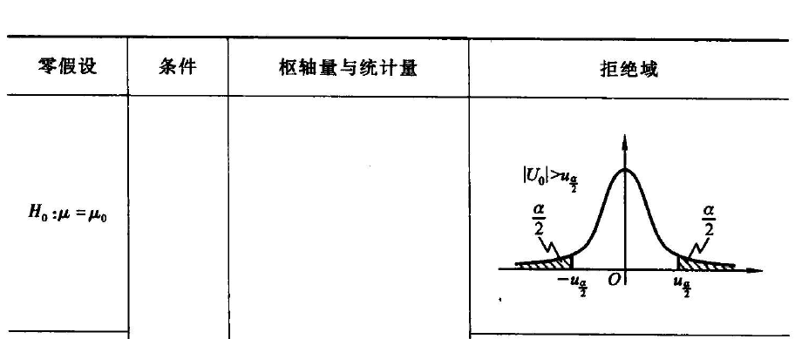
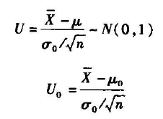
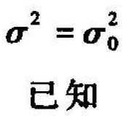
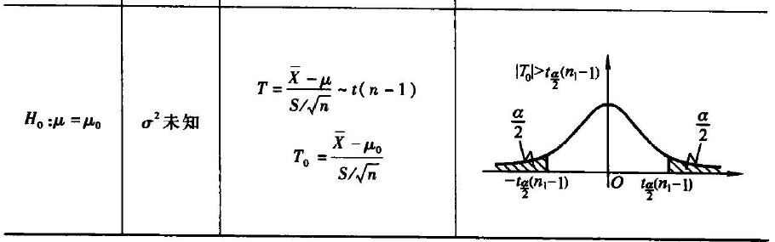
<number>/22

Slide 17
四、检验的显著性水平与两类错误
两类错误
如果零假设 H₀ 事实上是成立的, 但却因样本观察值落入拒绝域而拒绝了零假设 H₀, 这便犯了“弃真”错误, 通常称为第 I 类错误.
如果零假设 H₀ 不成立, 却因样本的观测值落入接受域, 而接受了零假设 H₀ 时, 便犯了“取伪”错误, 通常称为
第 II 类错误.
显著性水平的作用
零假设 H₀ 成立时, 拒绝零假设的概率至多为显著性水平 α, 这表明犯第 I 类错误的概率至多为 α, 说明检验的显著性水平是用来控制犯第 I 类错误的概率.
<number>/22

Slide 18
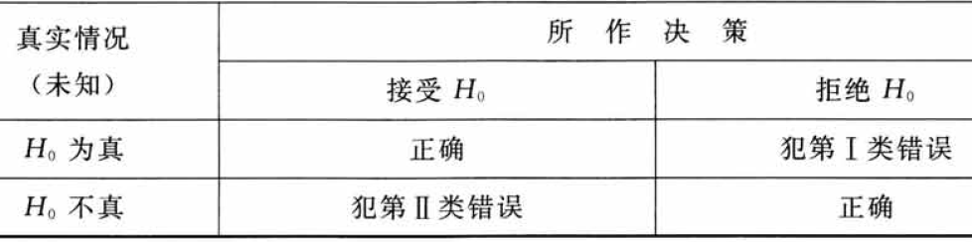
四、检验的显著性水平与两类错误
统计推断的特点是由样本提供的信息来推断总体, 因此推断的结论未必总是正确的.
<number>/22

Slide 19
说明
不能认为显著性水平 α 取得越小, 假设检验的准确程度就越高.
因为显著性水平只是用来控制犯第 I 类错误的概率, 而在假设检验中还存在着犯第 II 类错误的可能性. 一般来说, 当样本容量给定时, 在降低显著性水平的同时, 往往会增大犯第 II 类错误的可能性.
通常的做法是事先给定显著性水平 α 来限制犯第 I 类错误的概率, 再通过选取好的检验方法尽可能减少犯第 II 类错误的概率.
<number>/22

Slide 20
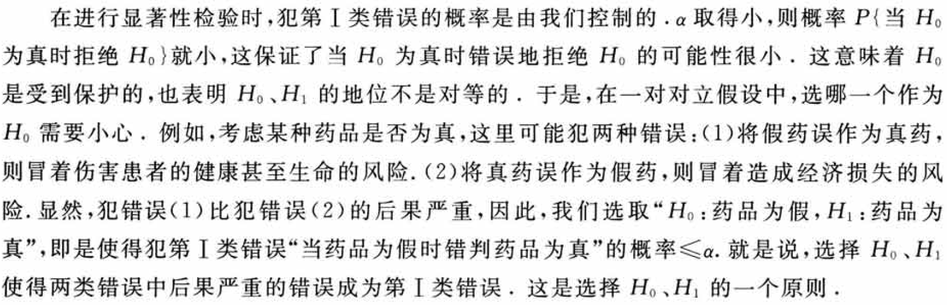
说明
<number>/22

Slide 21
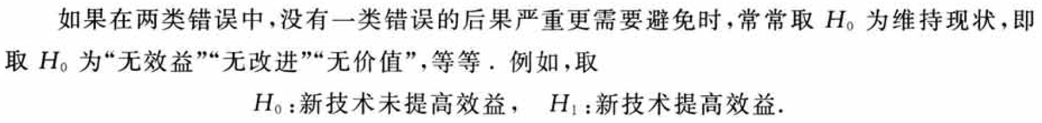
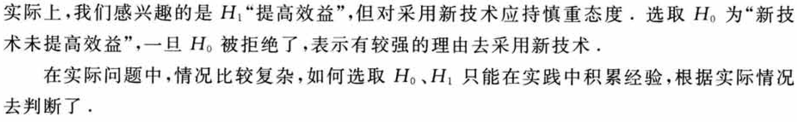
说明
<number>/22

Slide 22
五、多参数与非参数假设检验问题
前面介绍的所有内容也适用于多参数假设检验或非参数假设检验问题, 只需在若干细节上作适当调整即可.
1. 对于多参数假设检验问题, 可寻求一个包含所有待检验参数的枢轴量, 并使之服从或渐近地服从一个已知的确定分布;
2. 非参数假设检验问题可近似地化为一个多参数假设检验问题来解决.
<number>/22

